Slide 1

ANÁLISIS DE UN CASO PRÁCTICO
Absentismo Laboral
Variables determinantes, perfil del trabajador absentista y plan de acción
MELISA DÍAZ RIVERO

Slide 2
INTRODUCCIÓN
Contexto y metodología
¿Qué se mide? El absentismo se cuantifica con el Factor Bradford (B = S² × D), que penaliza más las ausencias frecuentes que las largas y aisladas.
NIVELES DE ABSENTISMO
Bajo
¿Cómo se analizaron los datos?
Estadística descriptiva y correlaciones
Regresión lineal y Random Forest (importancia de variables)
Comparación de perfiles (absentismo alto vs bajo)
Bradford 0 – 49
200 empleados (83%)
Medio
Bradford 50 – 200
23 empleados (10%)
Alto
Bradford > 200
17 empleados (7%)

Slide 3
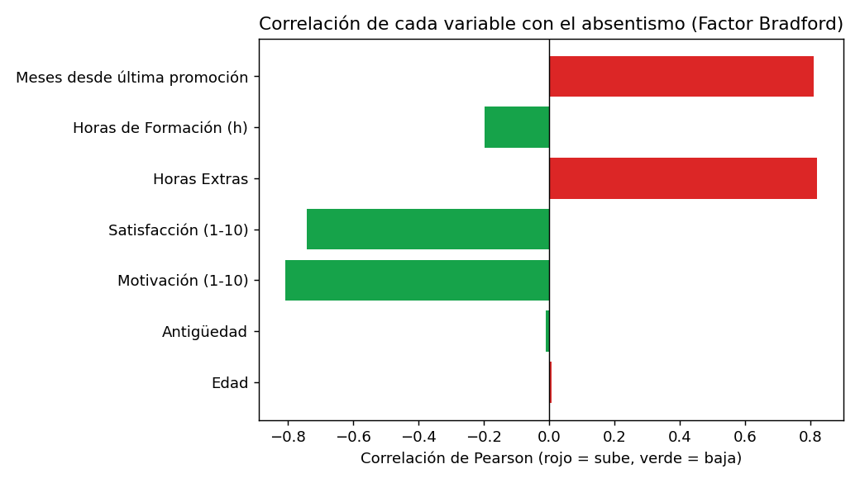
APARTADO 1 · VARIABLES QUE INFLUYEN
¿Qué factores explican el absentismo?
4 variables clave (significativas)
↑ Horas extras
r = +0,82 · más sobrecarga, más ausencias
↓ Motivación
r = −0,81 · más motivación, menos ausencias
↑ Meses sin promoción
r = +0,81 · estancamiento profesional
↓ Satisfacción
r = −0,74 · más satisfacción, menos ausencias
Edad y antigüedad: sin relación con el absentismo.
Correlación de cada variable con el absentismo. Rojo: lo aumenta · Verde: lo reduce.
Gráfico de elaboración propia con Python

Slide 4
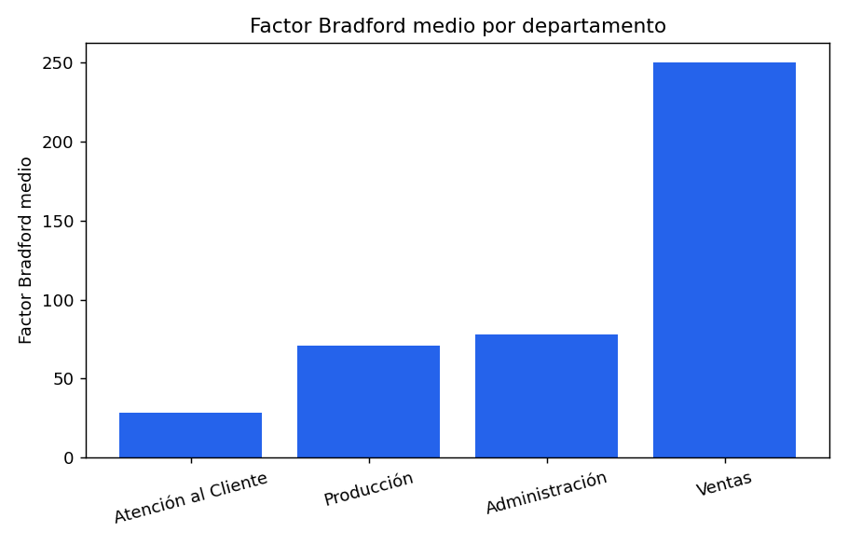
APARTADO 1 · CONFIRMACIÓN
Los modelos confirman los factores clave
81%
97%
Regresión lineal
Random Forest
del absentismo explicado
del absentismo explicado
El modelo cuantifica cuánto pesa cada variable. Las cuatro de mayor peso coinciden con las del análisis de correlación, lo que refuerza la solidez del resultado:
Satisfacción 36%
Motivación 21%
Meses sin promoción 20%
Horas extras 19%
Ventas tiene la media más alta, pero su mediana es similar al resto: el problema lo causan pocos casos extremos, no todo el departamento.
Gráfico de elaboración propia con Python.

Slide 5
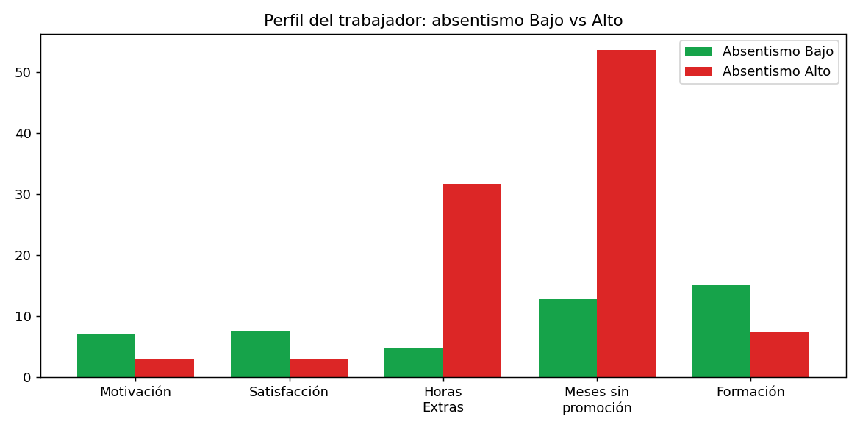
APARTADO 2 · PERFIL DEL ABSENTISTA
Sí existe un perfil claro y diferenciado
Rasgos del trabajador con absentismo alto
Motivación y satisfacción muy bajas
≈ 3/10 frente a 7/10 del resto
Fuerte sobrecarga de trabajo
casi 7× más horas extras
Estancamiento profesional
más de 4 años sin promocionar
Menos formación recibida
aproximadamente la mitad de horas
Comparación del perfil medio: empleados con absentismo bajo (verde) vs alto (rojo).
Gráfico de elaboración propia con Python.
Concentrado en Ventas
65% de los casos de absentismo alto

Slide 6


APARTADO 2 · JUSTIFICACIÓN
Por qué estas conclusiones son fiables
Por qué es sólido
Cautelas importantes
Los modelos explican entre el 81% y el 97% del absentismo: el patrón no es fruto del azar.
Las cuatro variables del perfil son justo las de mayor peso en ambos modelos.
Correlación, modelos y comparación de grupos apuntan al mismo resultado.
Correlación no es causalidad: las horas extras pueden causar absentismo, o ambos venir de una mala organización del trabajo.
Edad, antigüedad y tipo de contrato NO sirven para perfilar a nadie.
El perfil se apoya en factores que la empresa puede cambiar, no en etiquetar personas.

Slide 7





APARTADO 3 · PLAN DE ACCIÓN
Medidas para prevenir y reducir el absentismo
1
2
3
Mejorar motivación y satisfacción
Controlar la sobrecarga
Reactivar la promoción interna
Encuestas de clima, reconocimiento y mejor encaje puesto-persona.
Límites a las horas extra y vigilar el agotamiento como alerta.
Planes de carrera; revisar a quien lleva +3 años sin promocionar.
4
5
6
Reforzar la formación
Intervención focalizada en Ventas
Alerta temprana, no punitiva
Ampliar el plan formativo en los colectivos con menos horas.
Auditar presión comercial, objetivos y jornada del departamento.
Caída de ánimo + más horas extra = ofrecer apoyo, no sancionar.

Slide 8
CONCLUSIÓN
El absentismo no es demográfico: es de gestión.
Las causas son identificables y modificables: desmotivación, insatisfacción, sobrecarga y estancamiento profesional. Existe un perfil definido de trabajador absentista, pero se apoya en factores que la empresa puede cambiar.
Actuar sobre el clima
Aliviar la carga
Enfoque preventivo
Motivación y satisfacción
Horas extra y promoción
Apoyo, no sanción

Slide 9
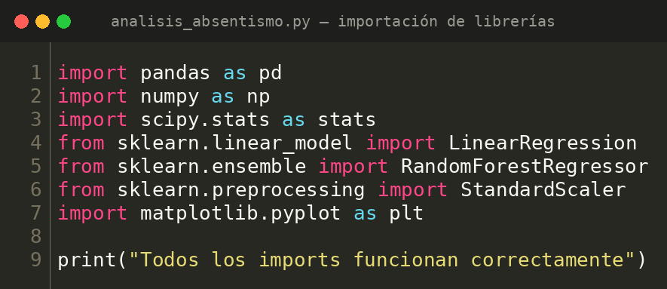
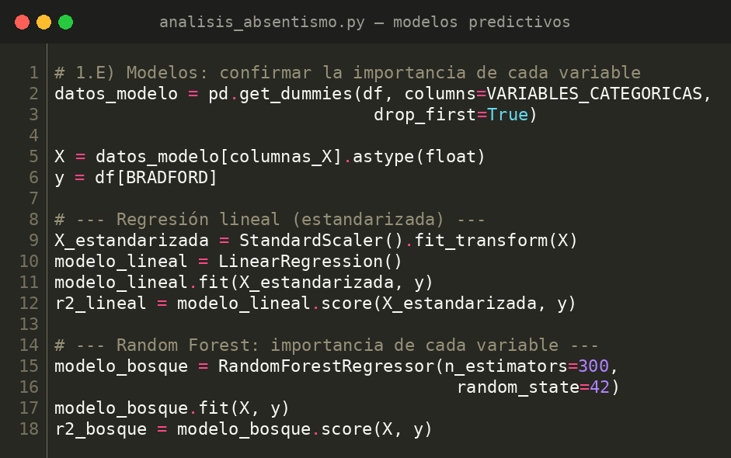
ANEXO · CÓDIGO PYTHON
Todo el análisis se realizó con Python
Estadística, modelos predictivos y gráficos generados íntegramente con las librerías pandas, numpy, matplotlib, scipy y scikit-learn.
Código completo en GitHub: github.com/chindiamdr-coder/Analisis-del-Absentismo-Laboral_Caso-Practico
Importación de las librerías
Modelos predictivos (regresión y Random Forest)

